Slide 1
线性规划
Reporter: Jiakai GU
Date: Dec 4th, 2023

Slide 2
线性规划模型
1

Slide 3


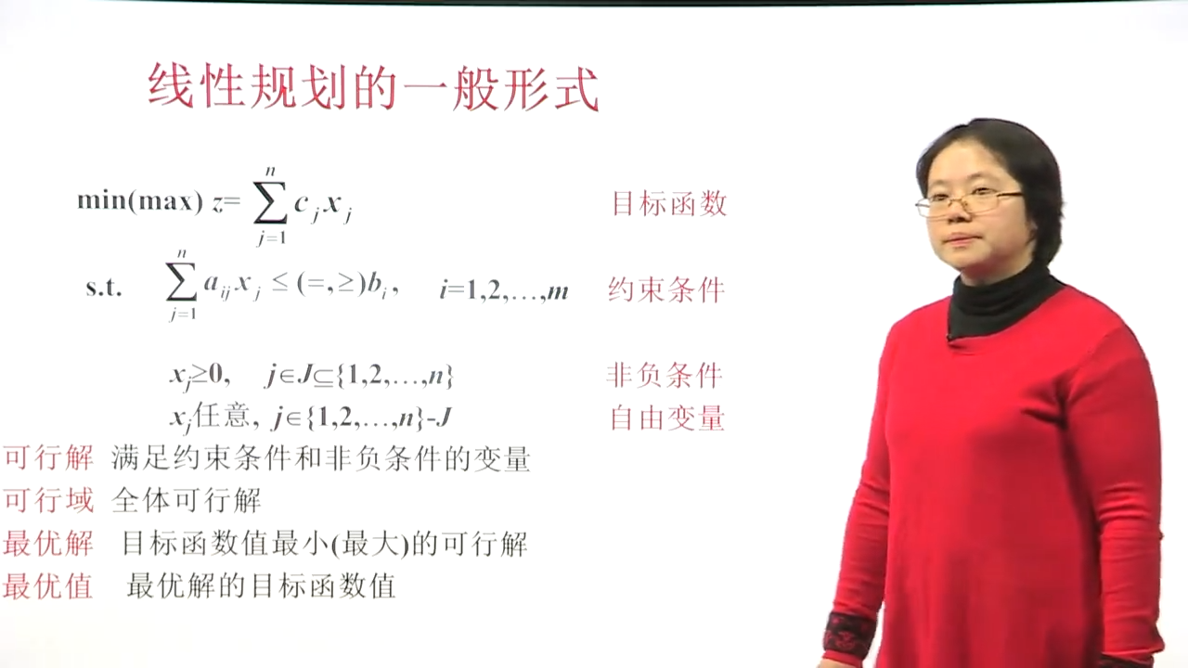
线性规划的一般形式
最小化/最大化目标函数

Slide 4
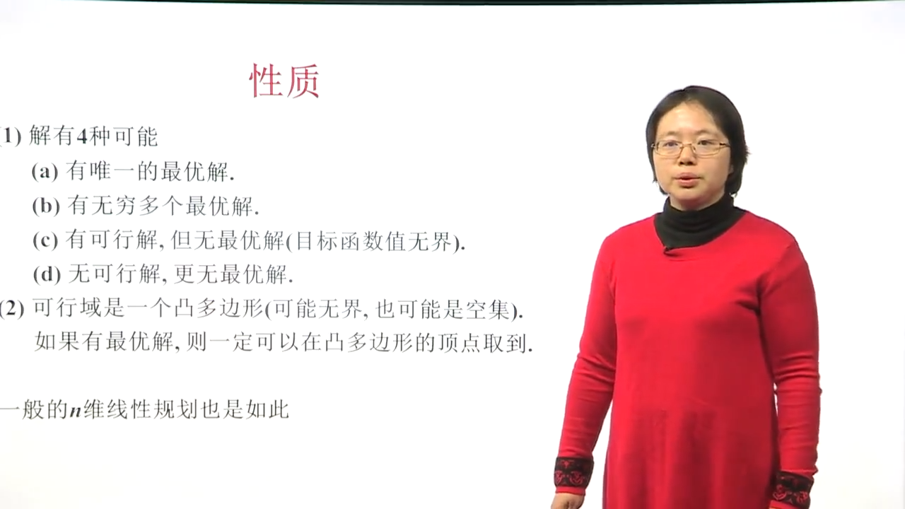
线性规划的性质

Slide 5
单纯行法
2

Slide 6
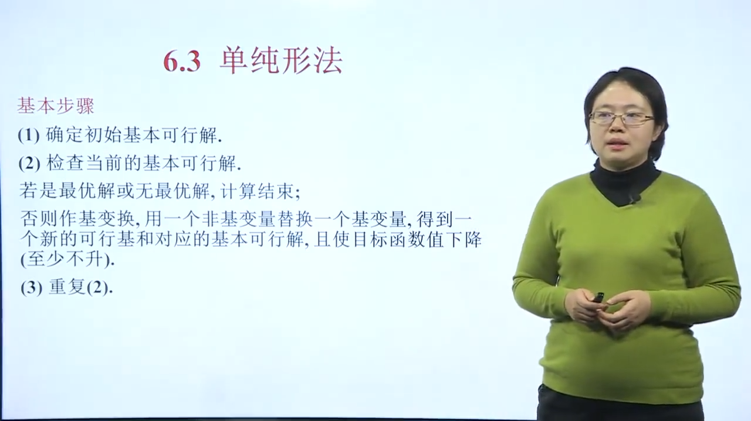
单纯形法

Slide 7
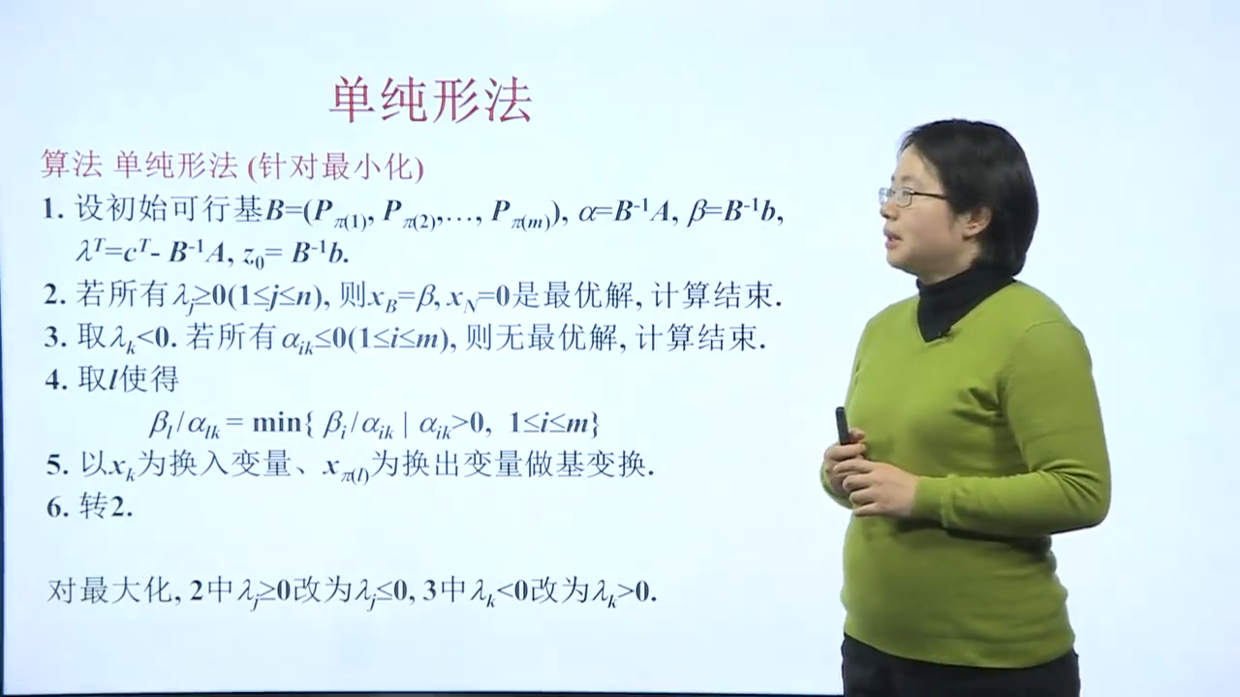
单纯形法

Slide 8
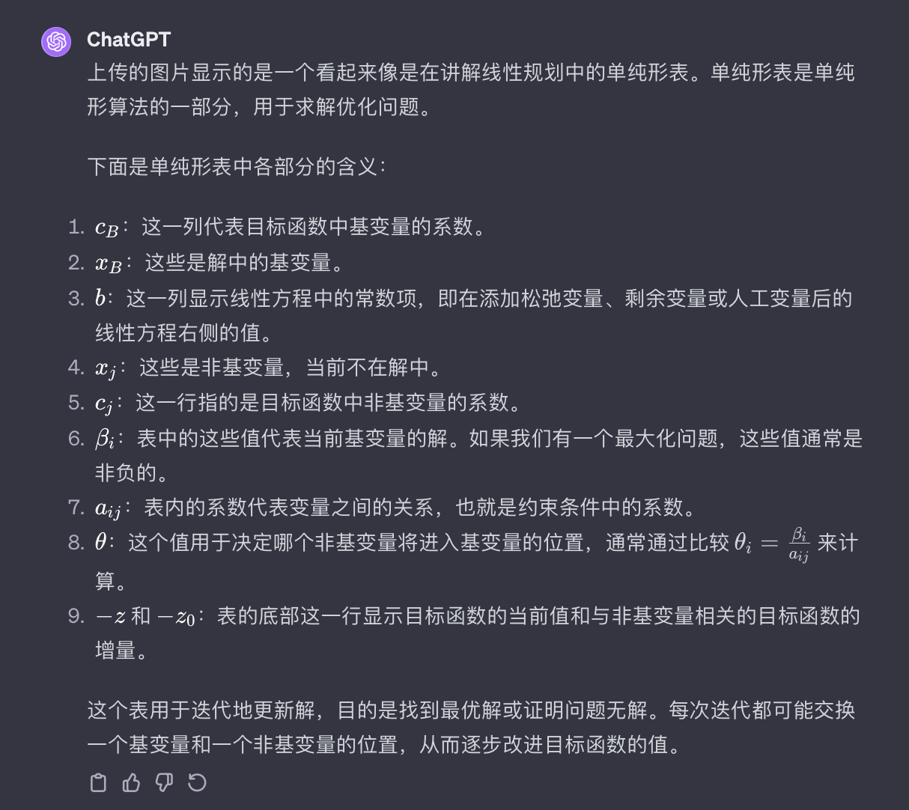
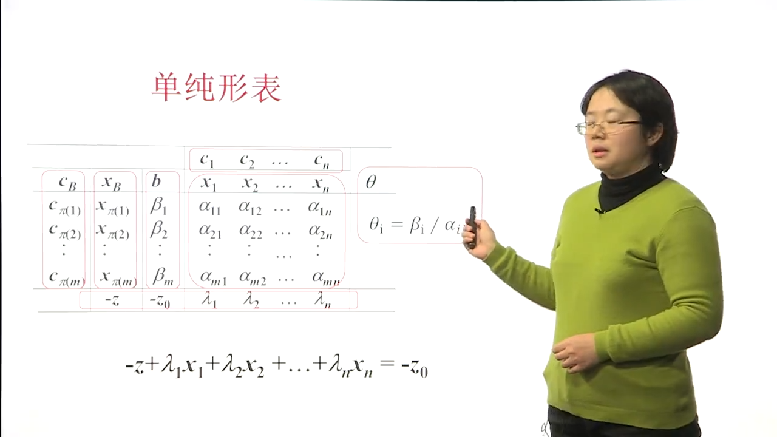
单纯形法

Slide 9
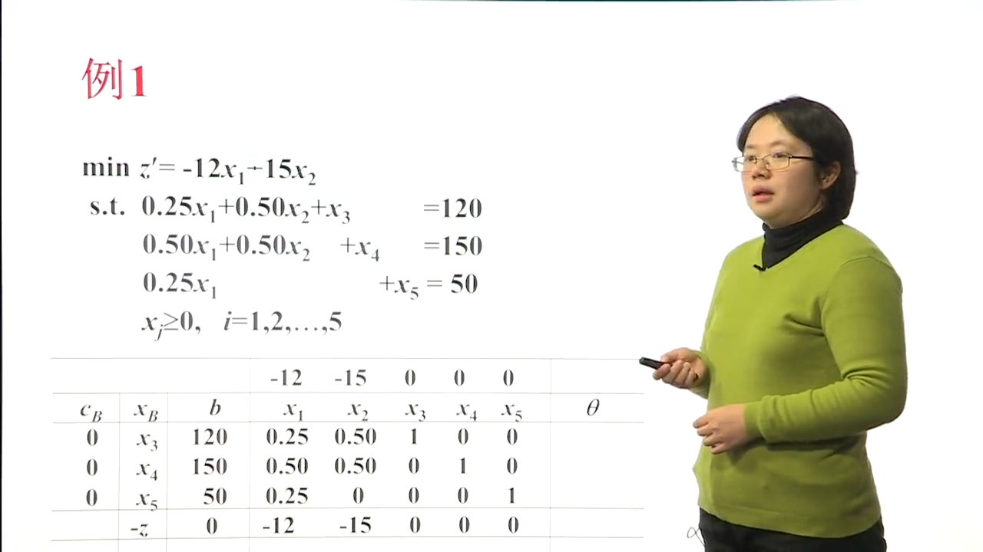
单纯形法

Slide 10
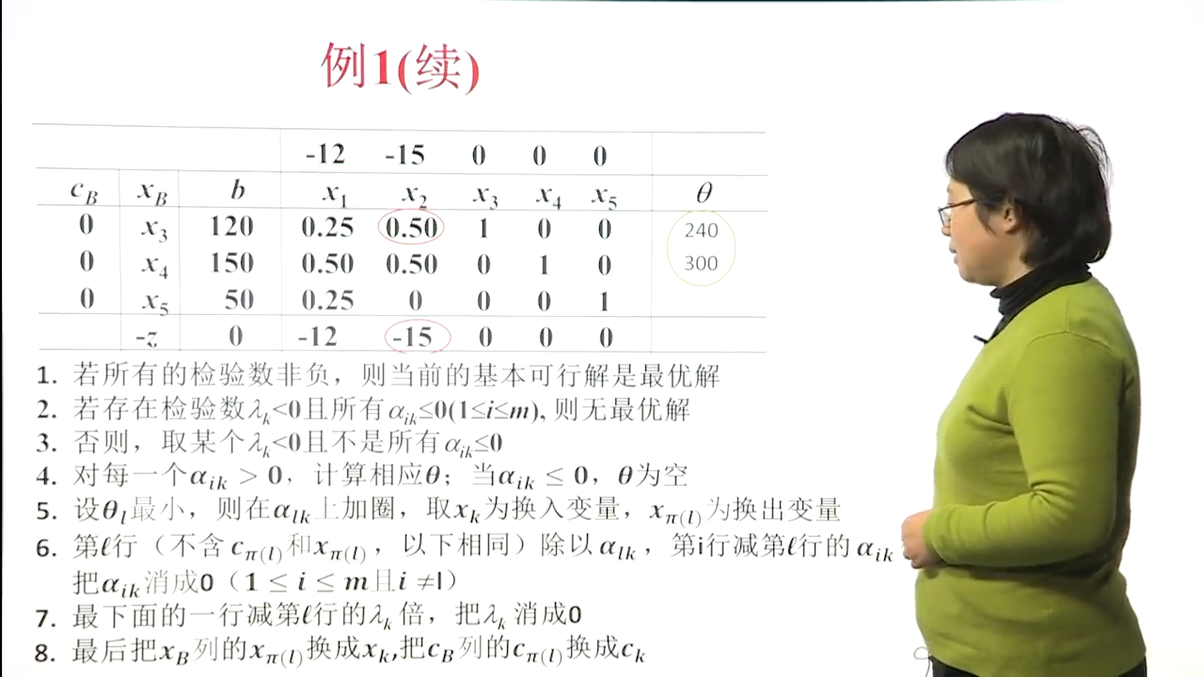
单纯形法

Slide 11
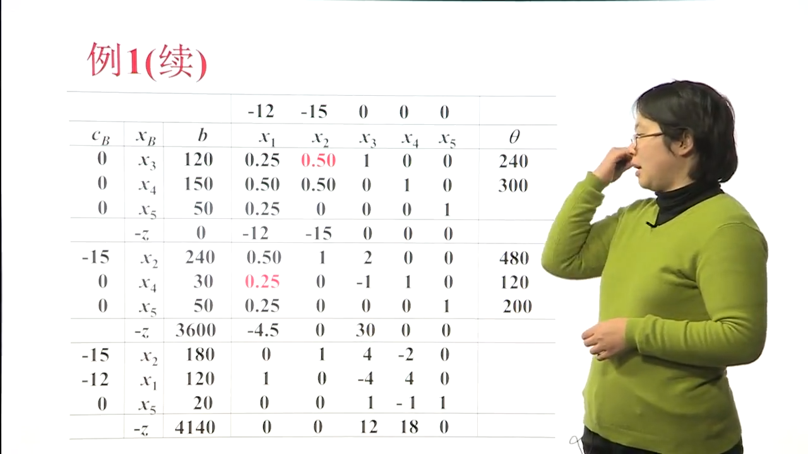
单纯形法

Slide 12
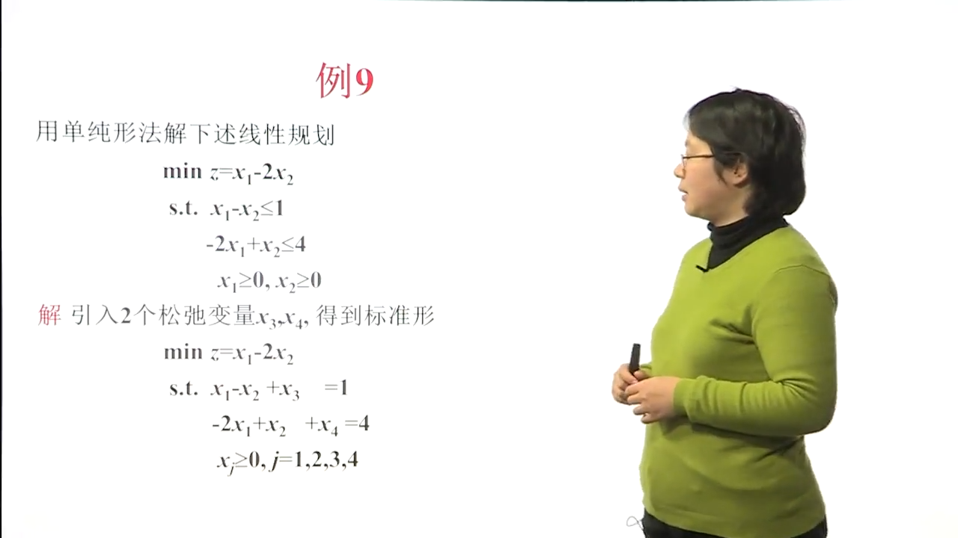
单纯形法

Slide 13
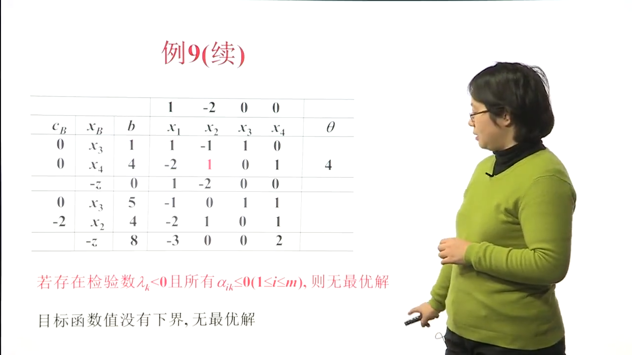
单纯形法

Slide 14
Thanks for listening.

